Slide 1
서버프로그래밍 10주차 과제
202127064 이지호

Slide 2
1,2. 브로드캐스팅, 멀티캐스팅에 대한 간단한 설명
브로드캐스팅(Broadcasting)
 | 특징 | 사용되는 IP주소
한정 브로드캐스트 | 현재 서브넷 내의 모든 호스트에게 전송(라우터를 넘지 않고) | 255.255.255.255
지정 브로드캐스트 | 해당 네트워크 내 모든 호스트에게 전송 | 112.37.65.255 (IP 주소 : 112.37.65.83, 서브넷 마스크 : 255.255.255.0)
멀티캐스팅(Broadcasting)
 | 특징 | 사용되는 IP주소
예약된 멀티캐스트 | 라우팅 프로토콜 등에서 사용(라우터, 호스트 등등) | 224.0.0.0 ~ 224.0.0.255
일반 멀티캐스트 | 어플리케이션 멀티캐스트(스트리밍 등등) | 224.0.1.0 ~ 238.255.255.255
사설 멀티캐스트 | 조직 내부 전용 | 239.0.0.0 ~ 239.255.255.255

Slide 3
1,2. 브로드캐스팅, 멀티캐스팅 실습

Slide 4
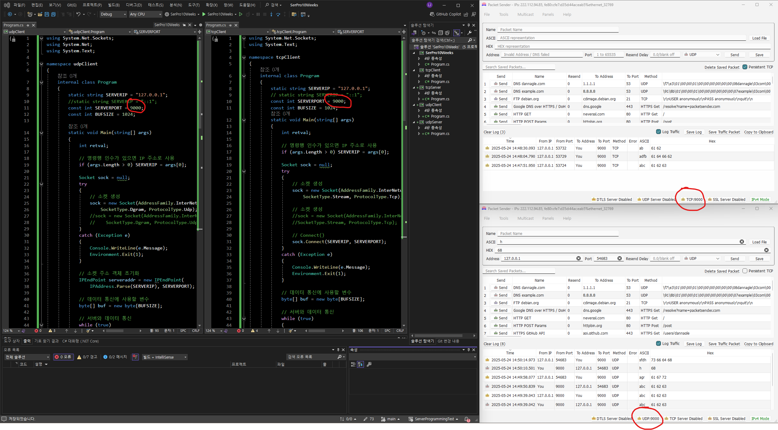
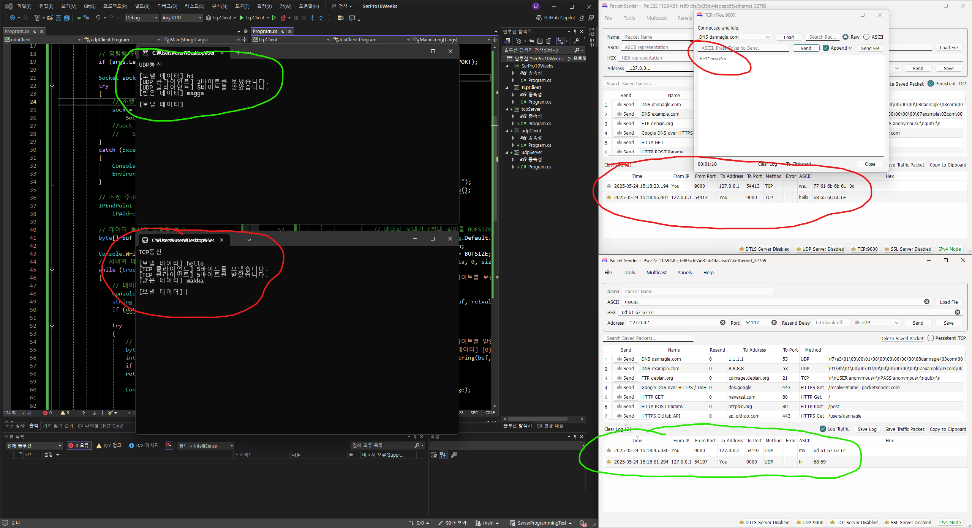
3. UDP/TCP 포트번호 동일하게 하고 Packet Sender 통신
1. UDP, TCP 모두 9000번으로 포트 번호를 설정
2. 포트번호가 같아도 각자 다른 전송
프로토콜이기에 문제없이 통신 가능

Slide 5
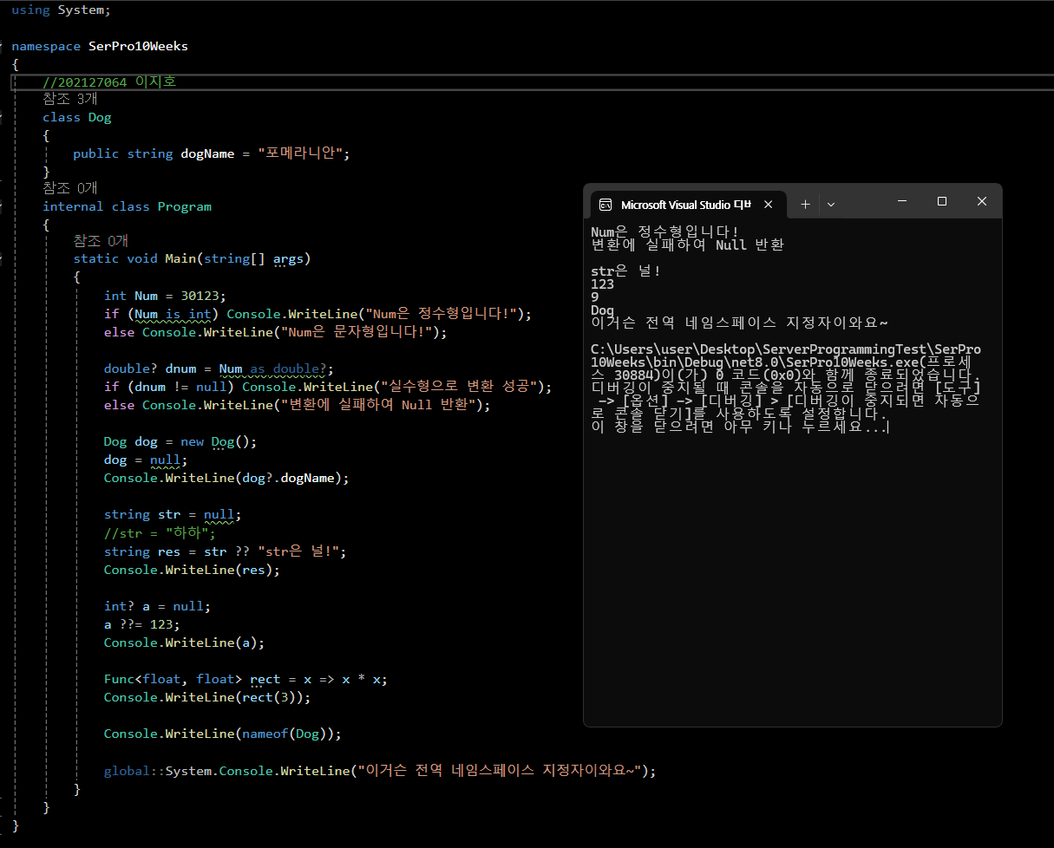
4. C언어에 없는 C# 연산자들 예제

Slide 6
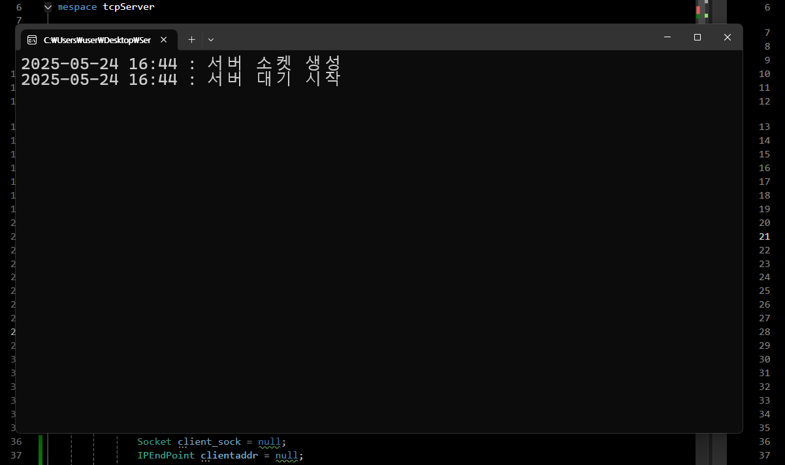
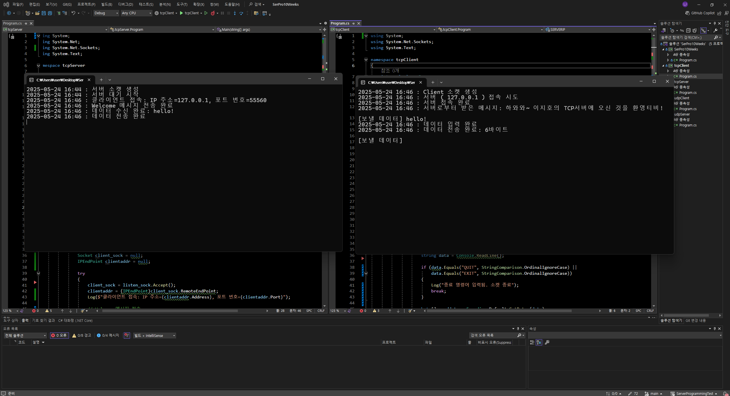
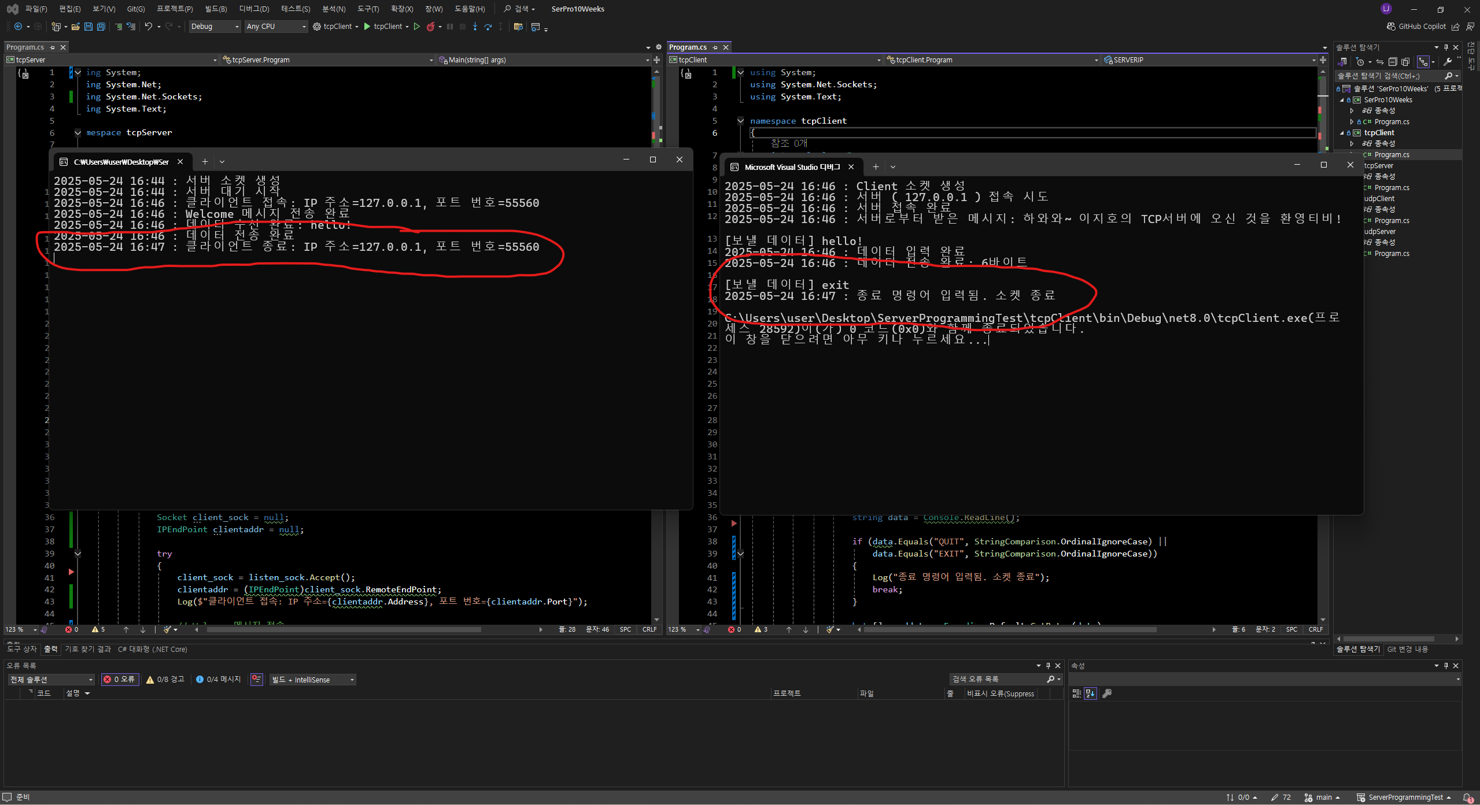
5-1. TCP 버전
1. TCP 서버 프로그램을 실행하면 클라이언트
프로그램이 접속할 때까지 대기 상태에 진입
2. TCP 클라이언트 프로그램을 통해 서버에 접속하면
서버로부터 환영 메시지를 받은 뒤 서버와 통신할 수 있음.
3. quit 또는 exit를 통해 클라이언트에서
서버로의 접속을 끊을 수 있음.

Slide 7
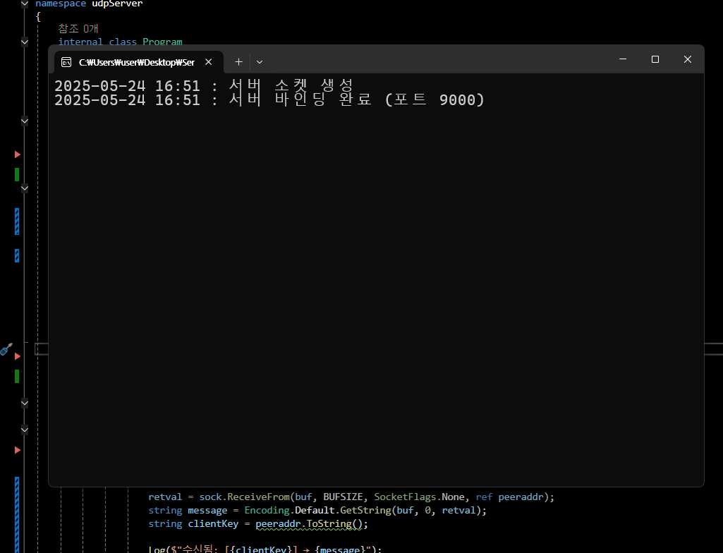
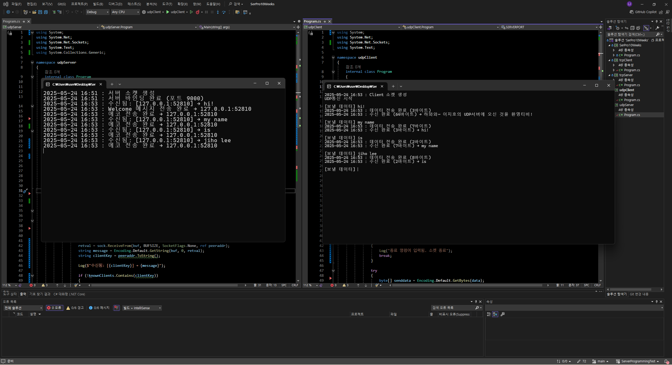
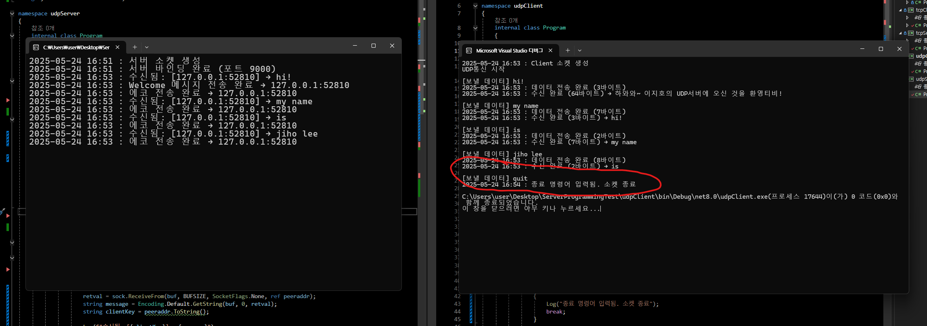
5-1. UDP 버전
1. UDP 서버 프로그램을 실행하면 클라이언트
프로그램이 접속할 때까지 대기 상태에 진입
2. UDP 클라이언트 프로그램을 통해 서버에 접속하면
서버로부터 환영 메시지를 받은 뒤 서버와 통신할 수 있음.
3. quit 또는 exit를 통해 클라이언트에서
서버로의 접속을 끊을 수 있음.

